Slide 1
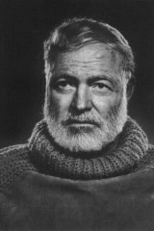
Hemingway: Az öreg halász és a tenger
Ernest Hemingway (1899-1961) Nobel-díjas amerikai író. Vadászat és horgászat iránti szeretetét apjától örökölte, írói tehetségét tanára fedezte fel, középiskolai tanulmányai után újságíró lett. Kalandos élete során sokat utazott Európa szerte, beszámolt az első világháborúról és a spanyol polgárháborúról is, és sok időt töltött Dél-Amerikában. Négyszer házasodott, élete végén szenvedélybetegségei (alkoholizmus) megviselték idegeit, saját kezével vetett véget életének.
Írói stílusára jellemző, hogy amit az újságírásban elsajátított- rövid, tömör, lényegre törő fogalmazás, egyszerű nyelvezet- azt irodalmi munkásságában is kamatoztatta.
Leghíresebb regényei: Búcsú a fegyverektől (első világháborús regény), Akiért a harang szól (a spanyol polgárháború idején játszódó regény) és Az öreg halász és a tenger.

Slide 2
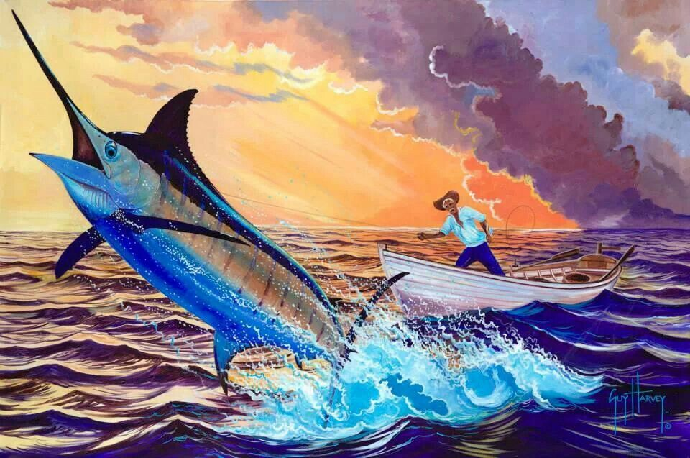
Az öreg halász és a tenger kisregény, önéletrajzi ihletésű elemekkel. Főszereplője Santiago, az öreg halász 84 napja nem fogott semmit, ezért az emberek balszerencsésnek könyvelték el. Manolin, a fiatal fiú, aki negyven napig vele halászott szülei felszólítására egy másik csónakra szegődött, ahol már a következő héten három halat fogtak. A halász 85. napon messzebbre merészkedik a parttól, ahol egy nagy hal akad a horgára. A hal kifárasztása három napot vesz igénybe, mialatt Santiago minden erejét felhasználja. Végül szigonyával megöli a halat, de az túl nagy, hogy beemelje a csónakjába, ezért a csónak mellé kötözi.
A vérre azonban megjelennek a cápák, és megtámadják a zsákmányt, Santiago először szigonyával, majd az evezőre kötött késével, végül a kormányrúddal veszi fel a harcot a cápákkal, de mire partot ér, a halnak már csak a csontváza marad meg. A hal csontváza tiszteletet ébreszt az emberekben. Másnap Manolin meglátogatja az öregembert, és elhatározzák, hogy ismét együtt fognak halászni. Éjszaka a halász oroszlánokkal álmodik.

Slide 3
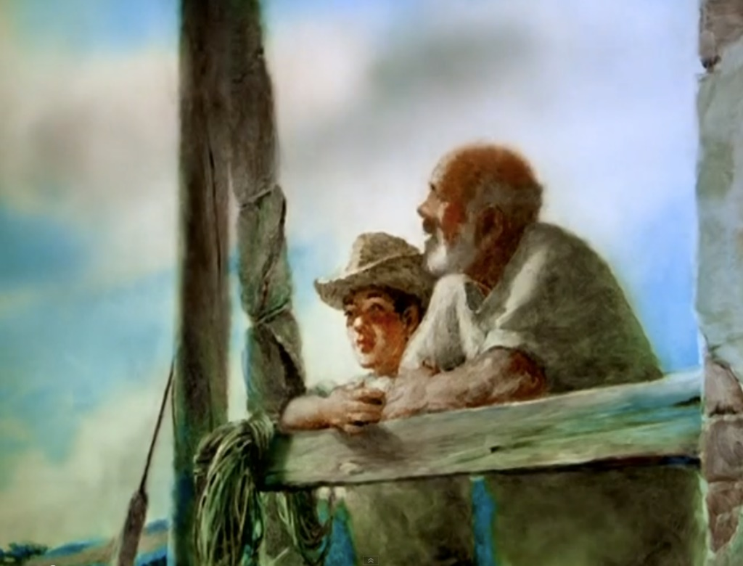
A műben az író Santiago küzdelmét mutatja be az öregséggel, szegénységgel, magánnyal, halandóságával, és azt, hogy hogyan próbálja meg visszanyerni tekintélyét a közösség előtt. Bizonyítani akarja rátermettségét, kitartását, hogy még mindig igazi férfi, és legfőképpen Manolin tiszteletét akarja kivívni, akit szinte a fiának tekint. A halász magát Hemingway-t is jelképezi, hiszen előző regénye: A folyón át a fák közé nem nyerte el a kritikusok tetszését, és ezzel a művel – ahogy a halász a hal kifogásával – bizonyítani akart.
Santiago egész életére jellemző, a küzdőszellem, erre példa a szkanderezése, amely 24 órán keresztül tartott, de végül sikerült győzelmet aratnia ellenfelén. Pédaképe DiMaggio, a baseball játékos. DiMaggio apja halász volt, ezért rokonságot érez vele, és abban is hasonlóak, hogy figyelmen kívül hagyják saját fájdalmaikat, hogy a célra koncentráljanak. A hal kifogása számára nem csak a megélhetés miatt fontos, hanem önbecsülése szempontjából is. Emiatt túl sokat is kockáztat, messzebbre hajózik ki a többieknél a halfogás reményében, és ezért nem tud visszaérni a zsákmánnyal.

Slide 4
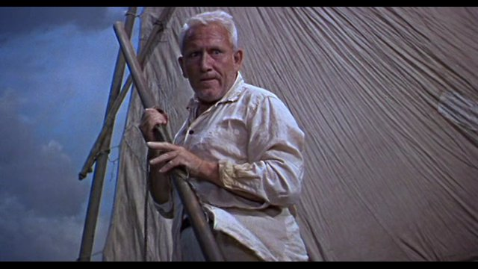
A mű másik főszereplője Manolin az öregtől tanult meg halászni, nemcsak felnéz rá, de viseli gondját, kávét, ételt visz neki, és a csalinak való halat is ő fogja számára. Kapcsolatukra jellemző, hogy amikor a mű végén meglátja a halászt, ahogy kisebesedett kezével az ágyon fekszik, sírva fakad.
A mű lezárása felemás érzelmeket kelt az olvasóban. Santiago győzedelmeskedett a hal felett, legyőzte szomját, éhségét, fáradtságát, a cápákkal is felvette a harcot, és miután szigonyát elvesztette feltalálta magát és új fegyvert készített. A cápákkal folytatott küzdelemben mégis alulmarad, és a zsákmánya elveszik. A marlinnal szemben lelkiismeret furdalást érez, méltó ellenfélként tekint rá, sajnálja, hogy meg kell ölnie, és amikor a cápák megtámadják, a haltól is bocsánatot kér, amiért ilyen méltatlan sorsra jutott. A hal húsát a cápák ették meg, csontváza mégis tanúskodik a halász tettéről, és a fiú tiszteletét is megújul az öreg iránt. A mű vége mégis pozitív, hiszen Santiago oroszlánokkal álmodik, melyek a férfiasság, nyugodtság, erő jelképei.
A regény hatalmas sikert aratott. A Pulitzer-díj mellett az irodalmi Nobel-díj odaítélésében is fontos szerepet játszott a mű, számos filmben dolgozták fel, és a mai napig az egyik legolvasottabb regény.

